Slide 1
Места повышенной опасности

Slide 2
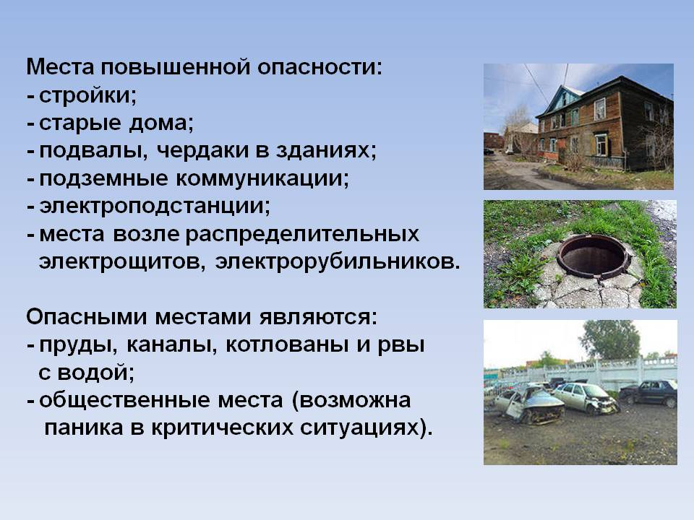

Slide 3
Уважаемые родители! Просьба внимательно отнестись к тому, где находится ваш ребенок, особенно если ваша семья живет рядом с недостроенными или заброшенными зданиями.
Данное обращение вызвано участившимися случаями нахождения школьников на объекте повышенной опасности: строительной площадки, заброшенных зданиях.
Строительные объекты, дома подлежащие сносу, аварийные и ветхие строения, водонапорные башни представляют серьезную угрозу для жизни и здоровья человека, особенно детей.

Slide 4
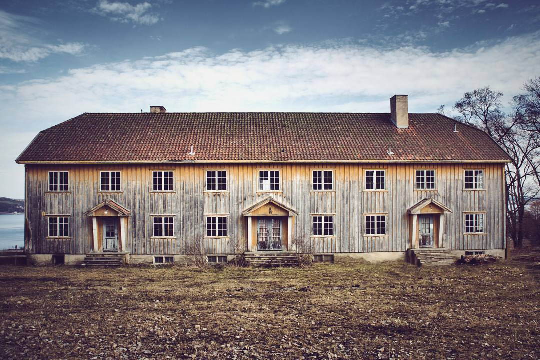
Заброшенные места привлекательны своей загадочностью, мистикой и неопознанностью, что и поднимает к ним интерес особенно среди молодёжи, но эти места так же в себе таят скрытые угрозы.

Slide 5
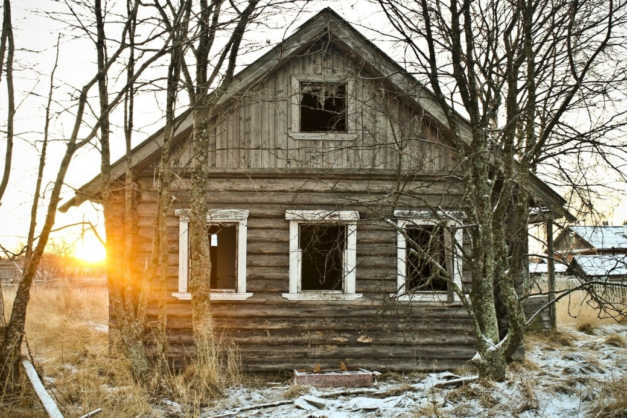
Подобные объекты находятся в плачевном состоянии – полуразбитые окна, прогнившие пол, стены и крыша, горы мусора, в которых могут оказаться опасные для жизни предметы. Любая часть такого дома может обрушиться в любой момент и нанести вред проходящим мимо людям.

Slide 6
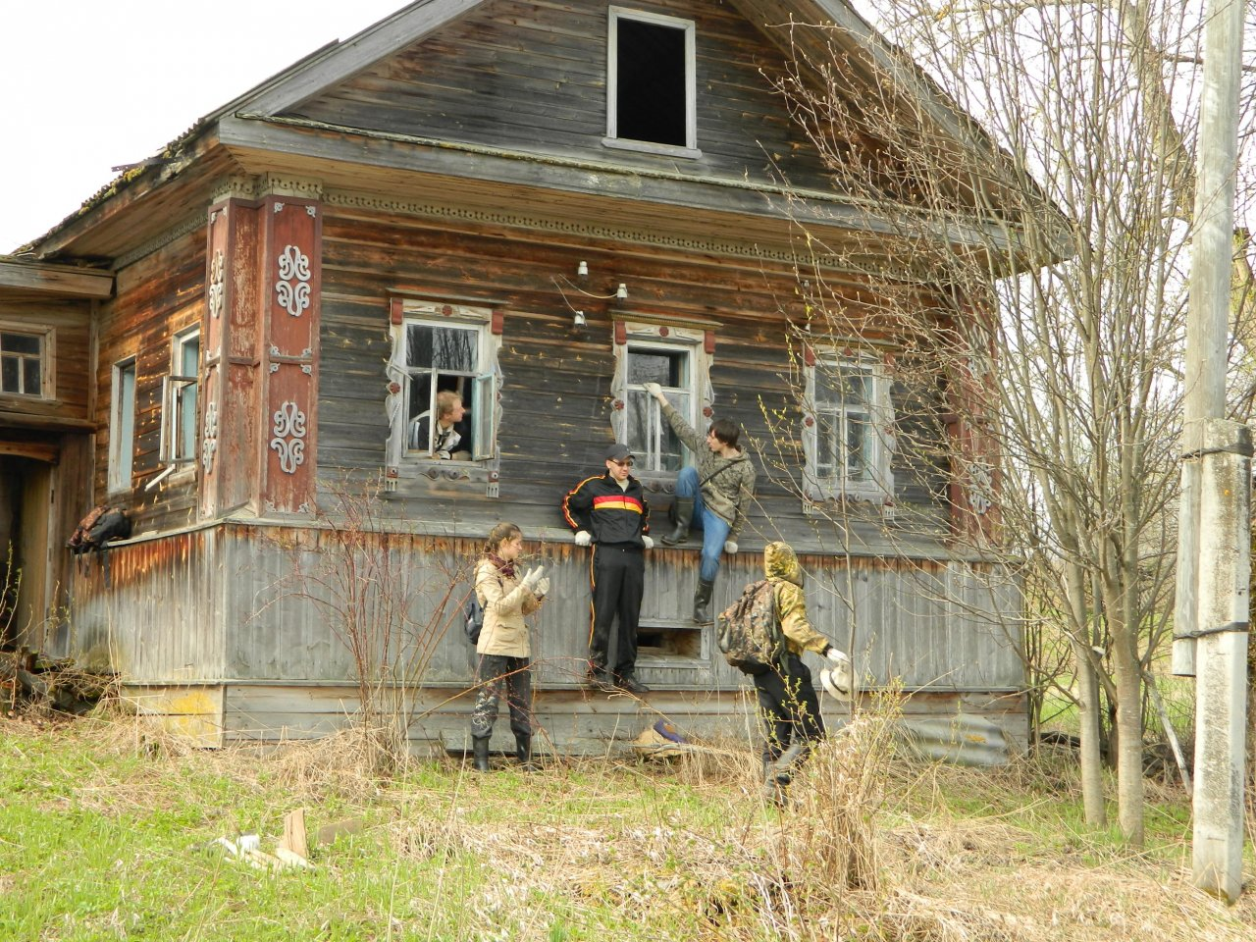
Нахождение несовершеннолетних на подобных объектах приводит к опасности для их жизни и здоровья. Сломанные пролеты, разрушение кровель и фасадов могут привести к увечью и гибели детей, находящихся на строящихся и заброшенных строениях.

Slide 7
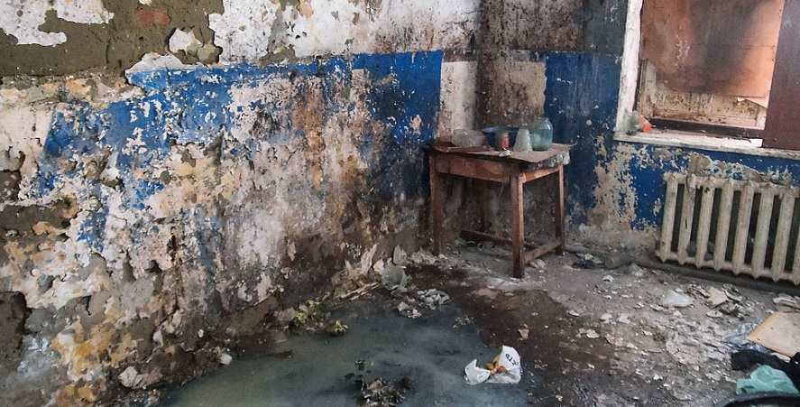
В таких местах собираются бездомные люди, люди с неадекватным поведением, подростки из различных неформальных групп, которые употребляют спиртные напитки, психотропные и наркотические средства, а также вовлекают других в их употребление.

Slide 8
Уважаемые родители! Будьте бдительны! Разъясните своему ребенку последствия их пребывания в заброшенных домах. Учите вашего ребенка говорить «нет» ребятам, которые хотят втянуть его в опасную ситуацию (например, зовут пойти посмотреть, что происходит на стройке, разжечь костёр, забраться на чердак дома и вылезти на крышу, спуститься в подвал).
Напоминайте детям об опасности, которая подстерегает их на стройках, в ветхих и заброшенных зданиях. Приучайте дорожить здоровьем!

Slide 9
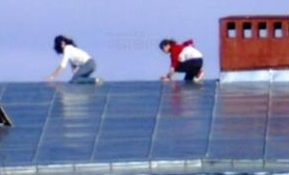
Крыши – это не место для детских игр. Прежде всего это очень высоко. Если подойти к краю крыши и посмотреть вниз, может закружиться голова, что может привести к падению.

Slide 10
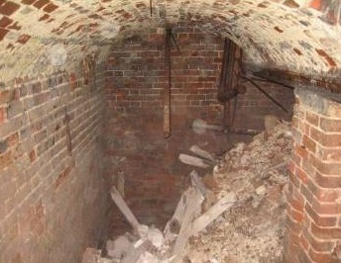
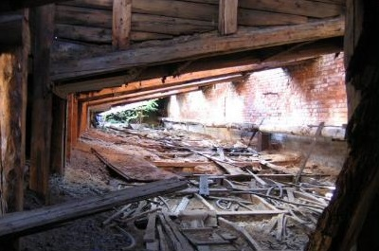
Точно также, не следует выбирать для своих игр чердаки и подвалы. Здесь конечно нельзя упасть, как с крыши, но эти места слабо освещены и очень просто, запнуться, упасть и получить травму.

Slide 11
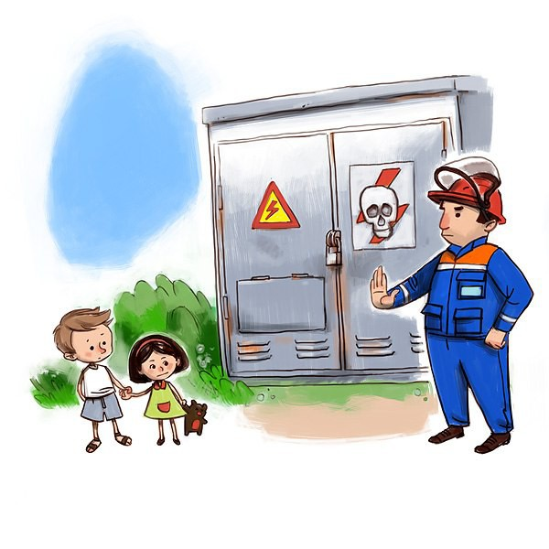
Большую опасность для жизни представляет проникновение людей в трансформаторные подстанции, силовые щиты. На них, как правило, есть специальные знаки, предупреждающие об угрозе поражения электрическим током. Пренебрегать этими знаками недопустимо!

Slide 12
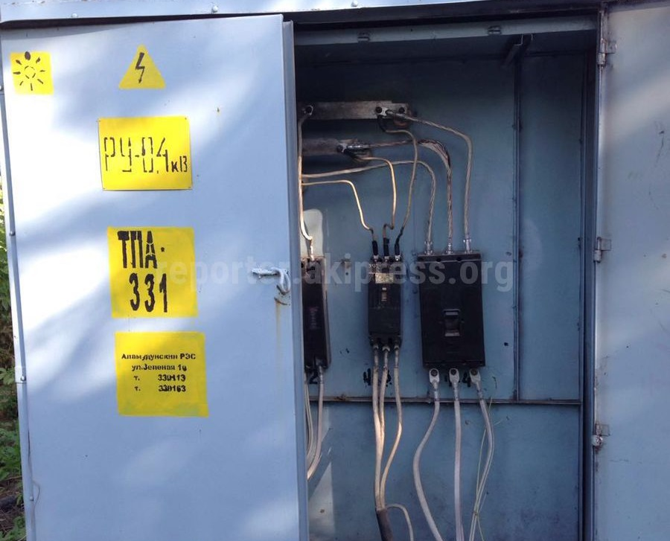
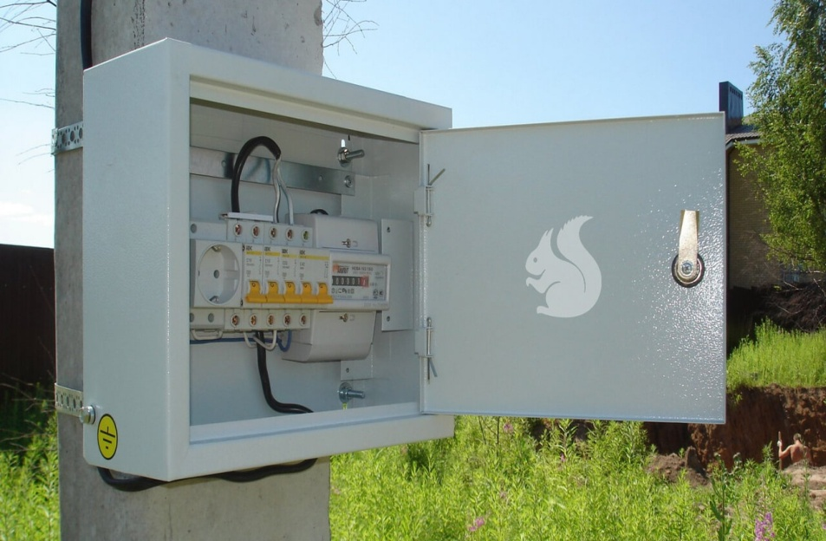
При обнаружении обрывов проводов линий электропередачи, открытых дверей трансформаторных подстанций, распределительных щитков, энергооборудования необходимо по возможности немедленно сообщить о неисправностях диспетчеру электрических сетей.

Slide 13

Не разрешайте детям играть под воздушными линиями электропередач, открывать двери трансформаторных будок и распределительных устройств, забираться на опоры, деревья, крыши домов и строений, поблизости с которыми проходят электрические провода, набрасывать на провода и опоры воздушных линий электропередачи посторонние предметы, а также подниматься на опоры воздушных линий электропередачи.

Slide 14
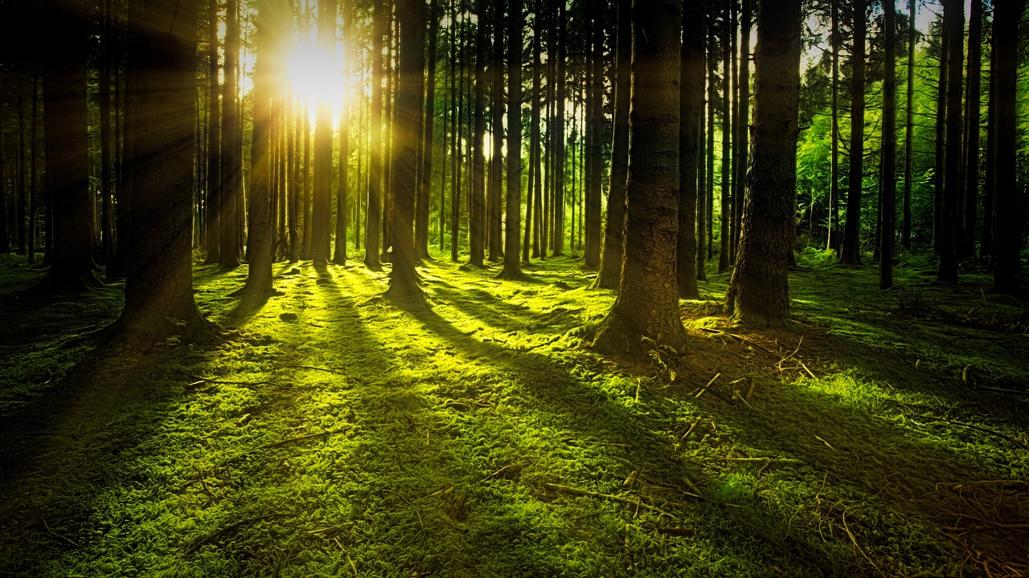
Безопасность на природе летом
Если вам удастся выбрать на природу (лес, парк), обязательно ознакомьтесь с правилами безопасности детей летом:

Slide 15
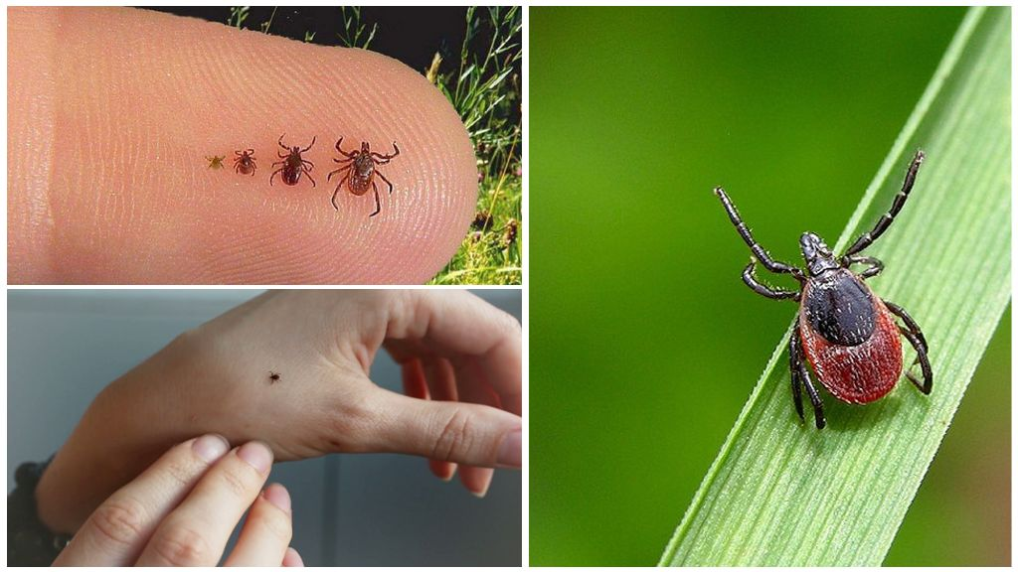
В таких местах обычно много клещей, укусы которых опасны тяжелыми заболеваниями (энцефалит, болезнь Лайма). Поэтому ребенка лучше одеть в штаны и закрытую обувь. Причем брюки следует заправить в резинку носков. Не помешает и обработка поверхности одежды средствами от насекомых.

Slide 16
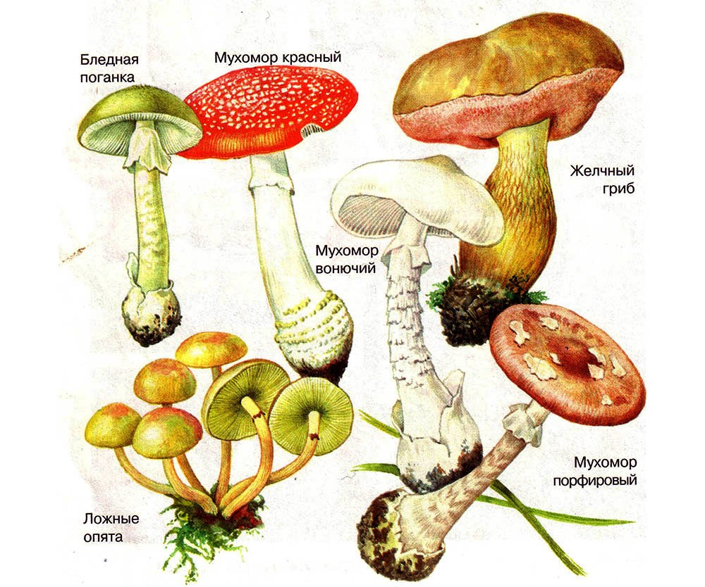

Объясните ребенку, что запрещено трогать незнакомые грибы и кушать неизвестные ягоды или плоды, растущие в лесу – они могут быть ядовитыми.

Slide 17
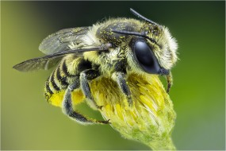
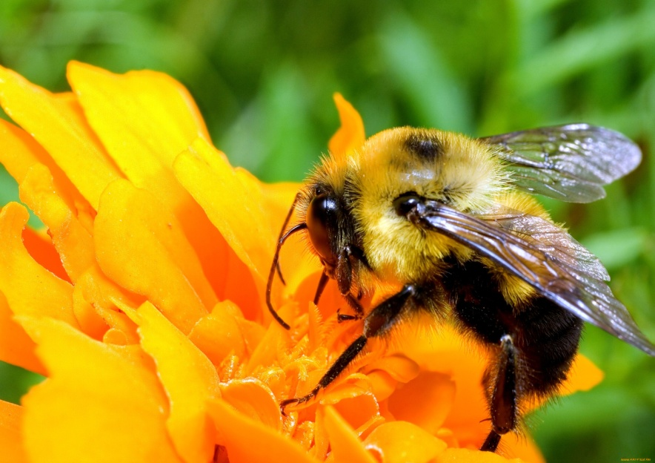
Во избежание укуса таких насекомых как шмели, осы, пчелы, расскажите, что нужно оставаться недвижимым, когда они поблизости.

Slide 18
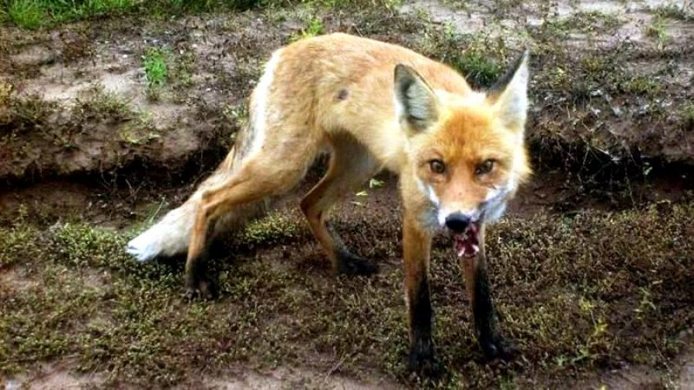
Не позволяйте ребенку подходить к животным, которые могут укусить его и заразить бешенством.

Slide 19
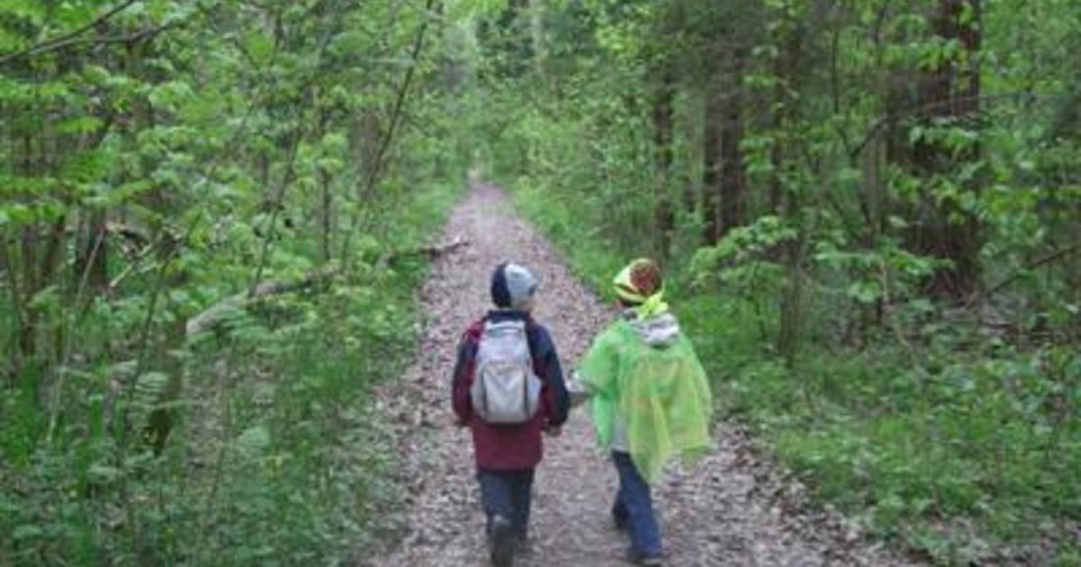
Ни в коем случае не оставляйте детей без присмотра – они могут заблудиться.

Slide 20

Уважаемые родители!
Помните, что от природы дети беспечны и доверчивы. Внимание у детей бывает рассеянным. Поэтому чем чаще вы напоминаете ребенку несложные правила поведения, тем больше вероятность, что он их запомнит, и будет применять.
Помните: нет ничего дороже человеческой жизни и здоровья!
Приучайте ребёнка беречь свою жизнь и здоровье!!!

